Slide 1



NHIỆT LIỆT CHÀO MỪNG CÁC THẦY, CÔ GIÁO
VÀ CÁC EM HỌC SINH VỀ DỰ GiỜ
Giáo viên: Nguyễn Thị Lan Anh
Đơn vị: Trường TH & THCS Phù Long
Năm học: 2023 - 2024

Slide 2



BÀI 3
TRẢI NGHIỆM CÙNG
MỘT PHẦN MẤY
Tiết 1

Slide 4
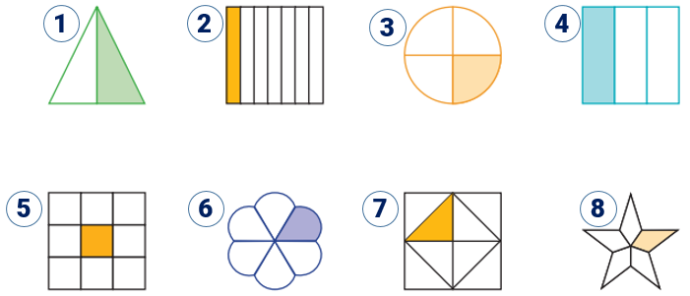
PHIẾU HỌC TẬP SỐ 1
Mỗi hình dưới đây đã tô màu vào một phần mấy?
Đã tô màu ……
Đã tô màu ……
Đã tô màu ……
Đã tô màu ……
Đã tô màu ……
Đã tô màu ……
Đã tô màu ……
Đã tô màu ……
Notes:
GV hướng dẫn HS hoàn thiện phiếu học tập số 2, cho HS các nhóm lên trình bày phiếu học tập

Slide 5
PHIẾU HỌC TẬP SỐ 2
1
1
1
1
Đã tô màu
Đã tô màu
Đã tô màu
Đã tô màu
7
4
3
2
1
1
1
1
Đã tô màu
Đã tô màu
Đã tô màu
Đã tô màu
9
6
8
5
Notes:
GV hướng dẫn HS hoàn thiện phiếu học tập số 2, cho HS các nhóm lên trình bày phiếu học tập

Slide 6
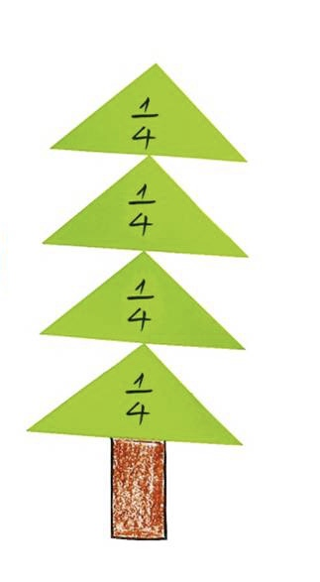

Notes:
GV dẫn dắt: Em nhìn thấy các bạn sử dụng những hình gì? Ghép thành hình gì? Để làm được, cùng tìm hiểu chi tiết xem chúng được làm như thế nào nhé.

Slide 7
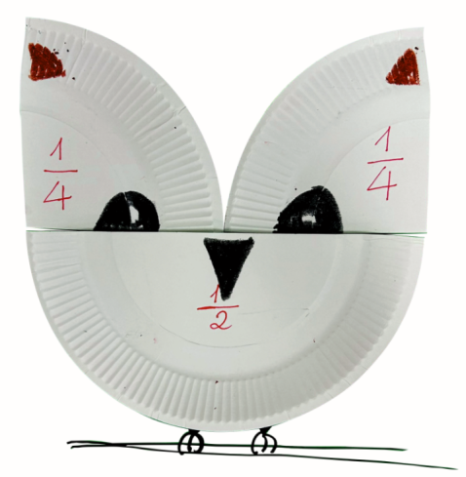

Slide 9
TIÊU CHÍ SẢN PHẨM
Sản phẩm có sử dụng 1/2; 1/3; ...; 1/9 của một hình để trang trí
Trang trí sáng tạo và đảm bảo tính thẩm mĩ

Slide 10

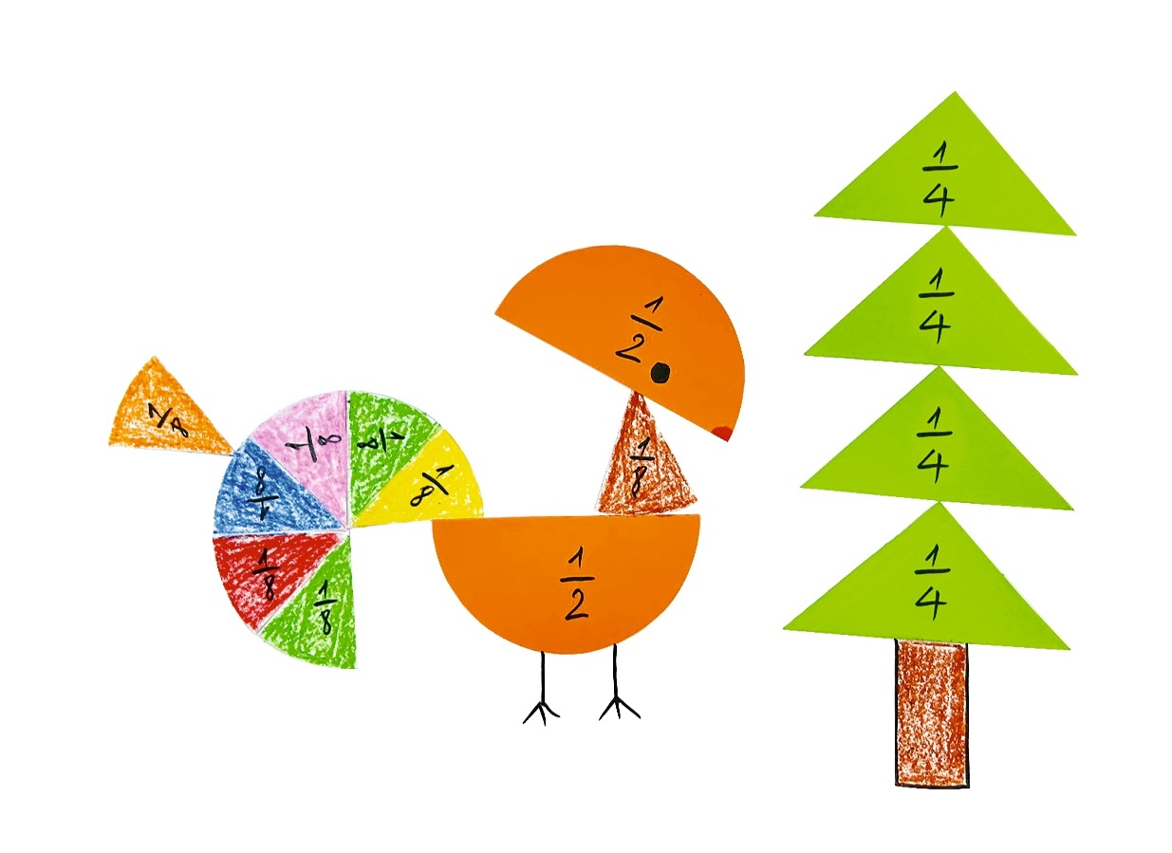
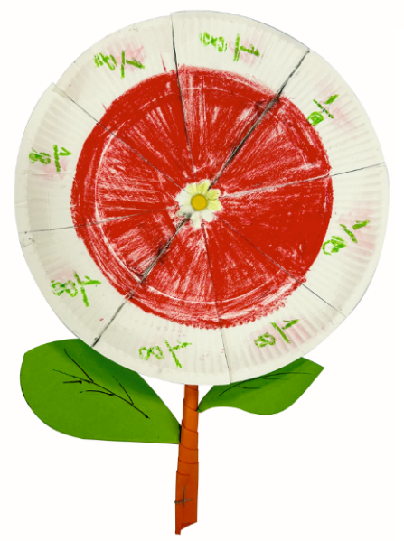
Notes:
Các nhóm cử đại diện trình bày ý tưởng và sản phẩm của nhóm. Các nhóm khác đặt câu hỏi

Slide 12
Lưu ý trước khi làm sản phẩm:
Lựa chọn vật liệu, kích thước phù hợp với nhu cầu
2. Có thể thay đổi ý tưởng so với ban đầu
3. Cẩn thận, an toàn khi sử dụng kéo; giữ vệ sinh cá nhân, môi trường.

